Slide 1
家庭理财入门
给刚工作两三年的你
记账、应急金、保险、定投，四件事讲清楚
6 页，不堆术语，看完当天就能动手
文中比例和产品类型只作思路参考，请按自己的收入和家庭情况调整

Slide 2
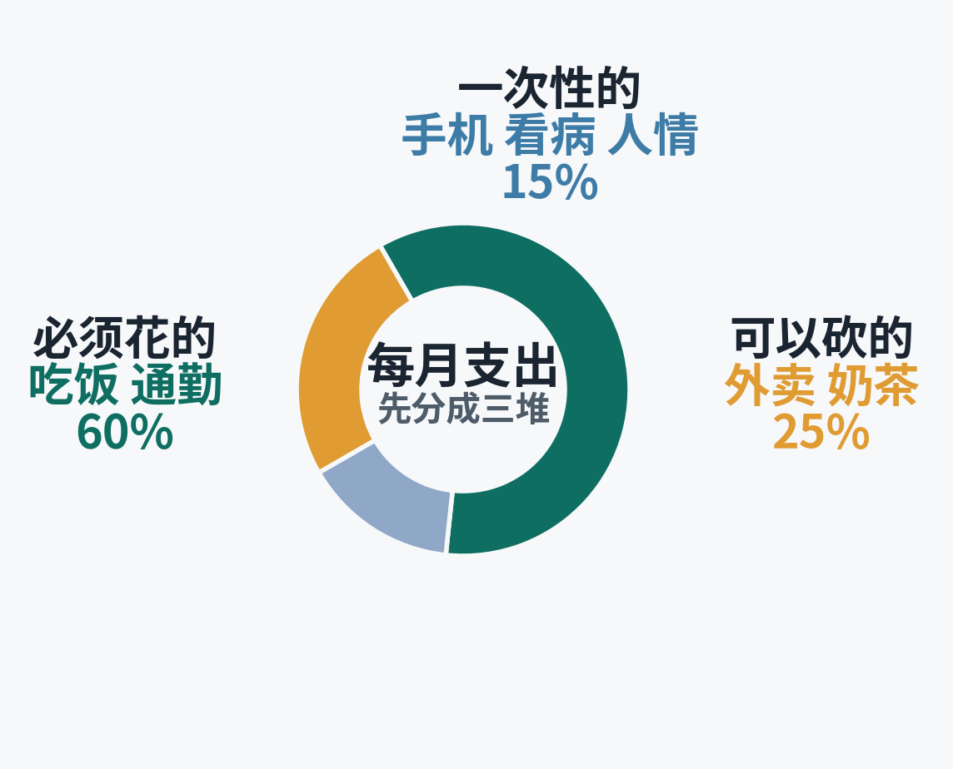
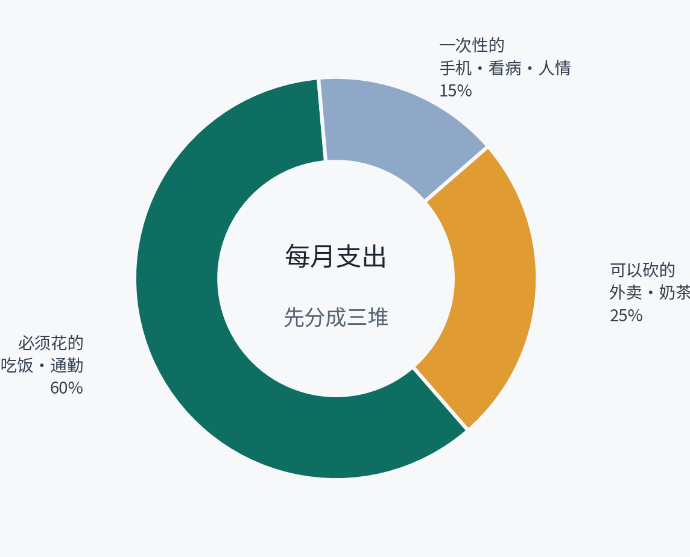
记账：先弄明白钱去哪了
不用装一堆 App，一张表、每天两分钟就够
▪ 只分三类：房租水电吃饭这类必须花的；外卖奶茶会员这类可以砍的；手机看病随礼这类一年几次的。
▪ 连续记 30 天，中途别评判自己，先把真实数字摊在桌面上。
▪ 月底看比例。常见的样子是必须花的占 60%、可以砍的占 25%、一次性的占 15%。
▪ 看清楚再决定砍谁。一个月少喝 8 杯奶茶，就是【 】元。
一句话记住：记账不是为了抠，是为了知道哪笔钱花得舒坦。

Slide 3
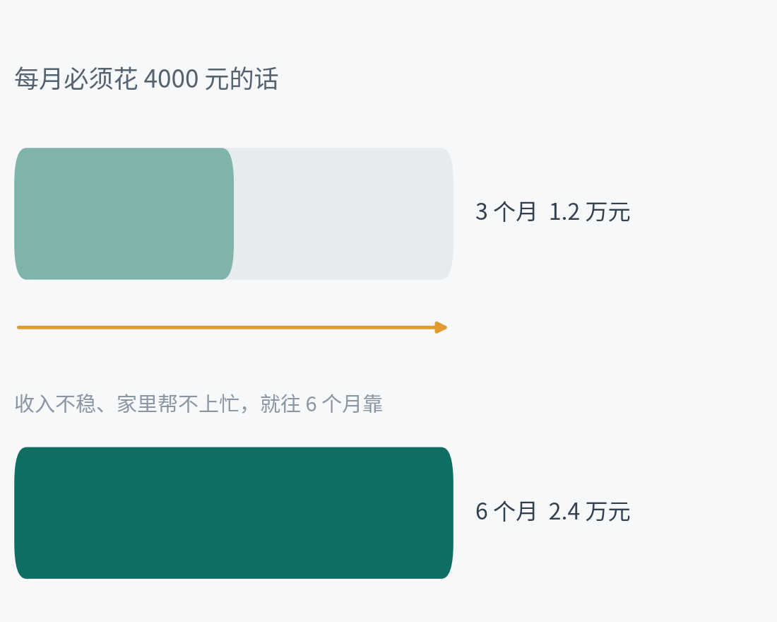
应急金：先攒够 3–6 个月生活费
这笔钱只干一件事——换工作、生病的时候不慌
▪ 先算一个月必须花多少：房租 + 吃饭 + 通勤，比如 4000 元。
▪ 乘 3 到 6，目标就是 1.2 万～2.4 万。工作还不稳、家里帮不上忙，就往 6 个月靠。
▪ 放在随时能取的地方：货币基金、银行活期或短期存款，不拿去炒股。
▪ 发工资当天先转固定金额进去，剩下的才拿去花。
▪ 应急金没攒满之前，定投可以先放一放，房贷也不用急着提前还。
一句话记住：应急金是地板。地板没铺好，先别往上盖楼。

Slide 4
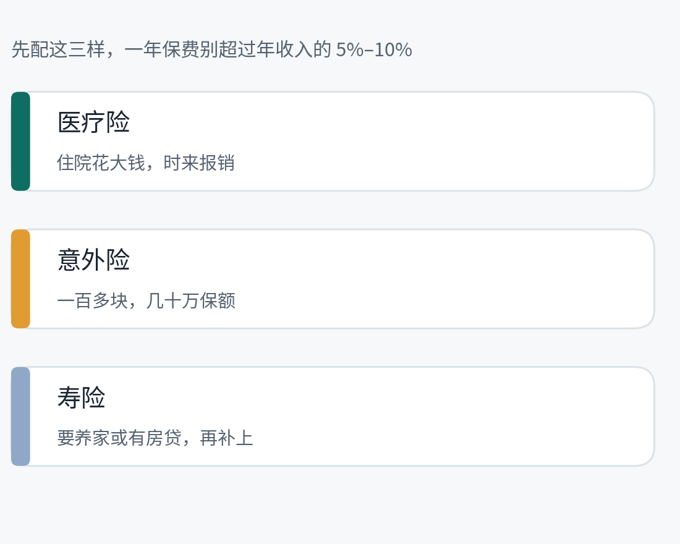
保险：先挡住扛不住的事
买之前问一句——这事发生了，我自己扛得住吗
▪ 刚工作两三年，先配三样就够：医疗险、意外险、寿险（有房贷或要养家再加）。
▪ 医疗险看免赔额和报销范围；意外险一年一百多块就有几十万保额；尽量别买带理财的。
▪ 保费合计控制在年收入的 5%–10%，收入不高先买便宜的定期型。
▪ 先保挣钱的人，再考虑孩子和老人；同一个险种别重复买。
▪ 保单每年翻一次：换城市、换工作、结婚生子，保障要跟着改。
一句话记住：保险管的是赔不起的事，不是用来存钱发财的。

Slide 5
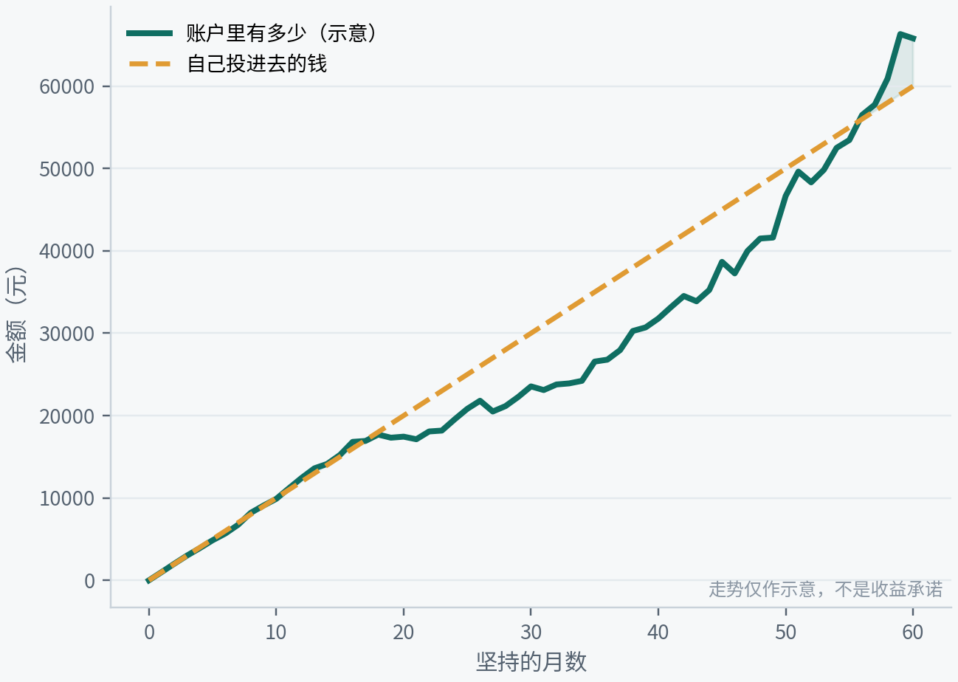
定投：每月固定一笔，慢慢来
用工资里花不掉的零头，换一份长期不操心的积累
▪ 金额从 500 元或 1000 元起步，先保证不影响生活。
▪ 固定日期自动扣款，发薪日后两三天最省心；跌了别停，涨了别加。
▪ 先选宽基指数基金这类透明度高的，别追热点、别听群里喊单。
▪ 这笔钱至少放 3 年以上，中间跌 20% 也别急着卖。
▪ 每半年看一眼就行，不看盘反而更容易坚持。
一句话记住：定投赚的是时间，不是手速；能自动扣款就别靠意志力。

Slide 6
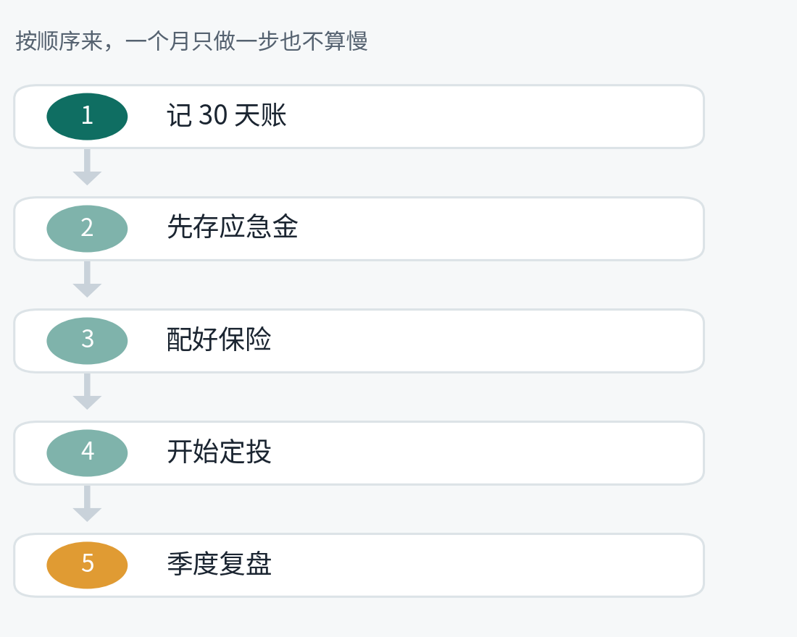
四件事排个序，从今天动一笔
不用一次做齐全，按顺序来就不会乱
▪ 第 1 步：记 30 天账，看清每月余额是【 】元。
▪ 第 2 步：把这笔余额的一半先放进应急金，目标是 3–6 个月生活费。
▪ 第 3 步：应急金够 3 个月后，配齐医疗险和意外险，一年预算【 】元。
▪ 第 4 步：剩下的钱做定投，每月【 】元，设置自动扣款。
▪ 第 5 步：每季度花十分钟复盘一次，比例不合适就调。
一句话记住：先有顺序，再谈收益。这个月把第 1 步做完就算赢。

